Slide 1
Аппликация на тему
Солнышко
Средняя группа

Slide 2
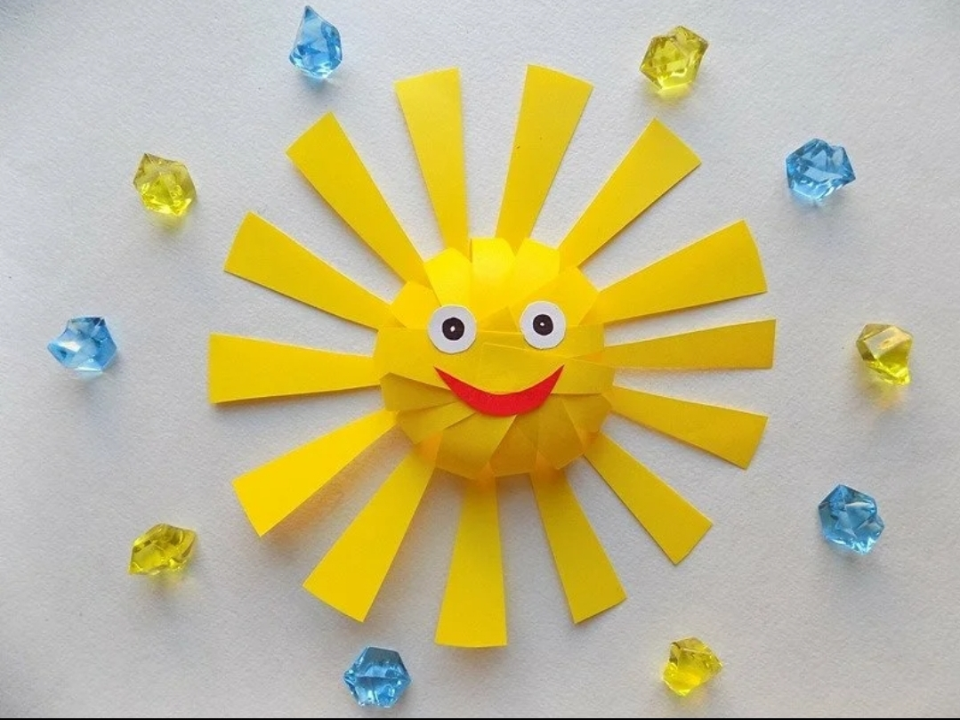

Slide 3
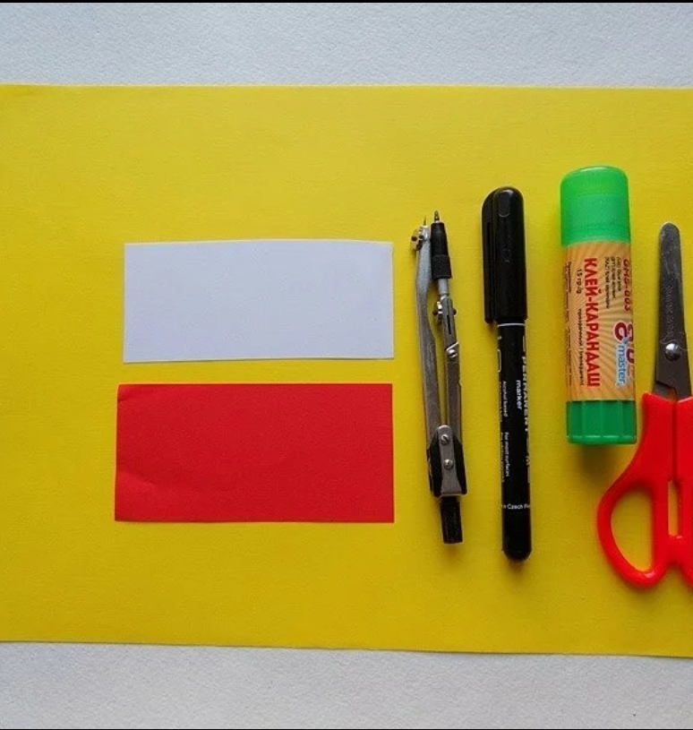
Для изготовления такого солнышка мы приготовили:

Slide 4
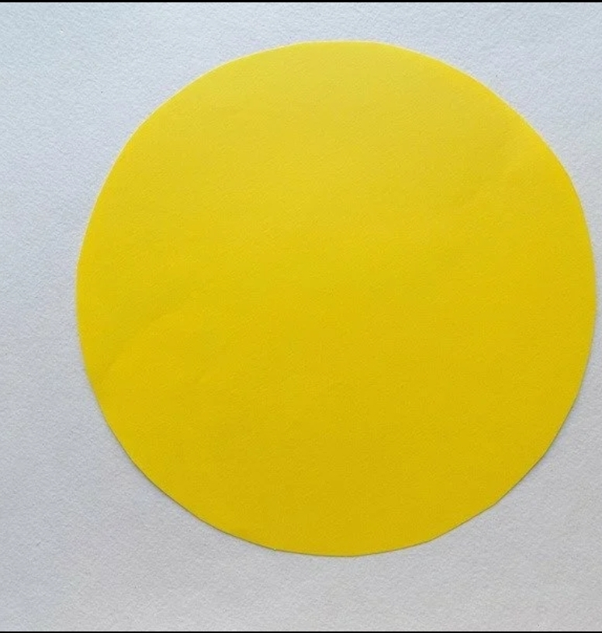
Основой для нашего солнышка будет круг, вырезанный из листа желтой бумаги. Рисуем его с помощью циркуля, после чего вырезаем ножницами.

Slide 5
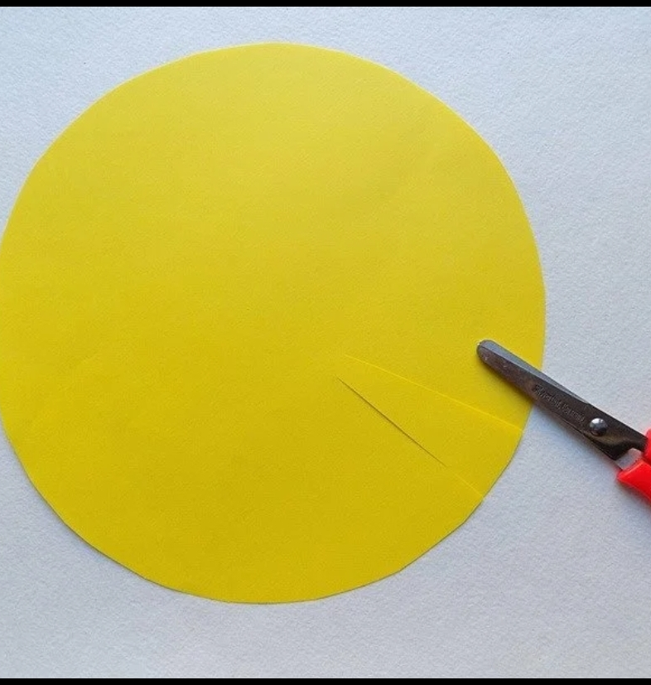
Теперь начинаем делать разрезы с наружной стороны, не доходя примерно 3 см до центра окружности. Так мы создаем лучики для будущего солнышка.

Slide 6
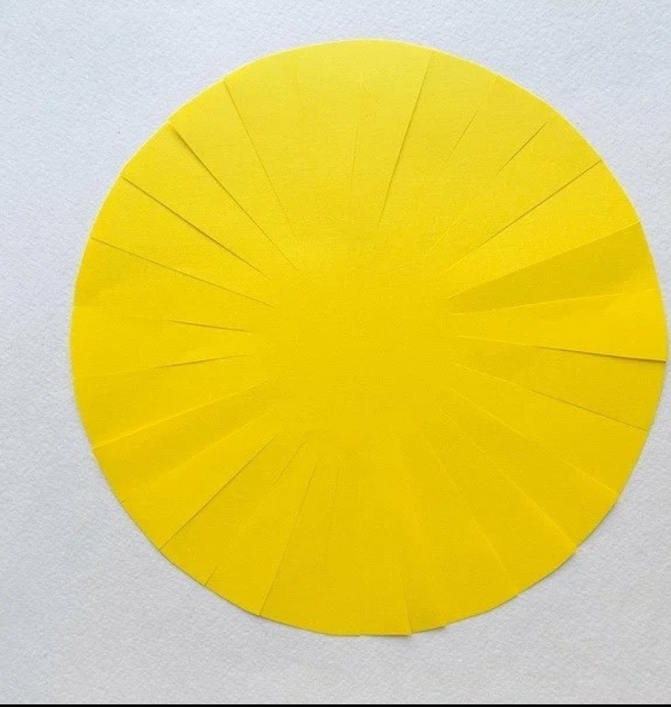
Выполняем по окружности четное количество разрезов. В нашем случае получилось 28.

Slide 7
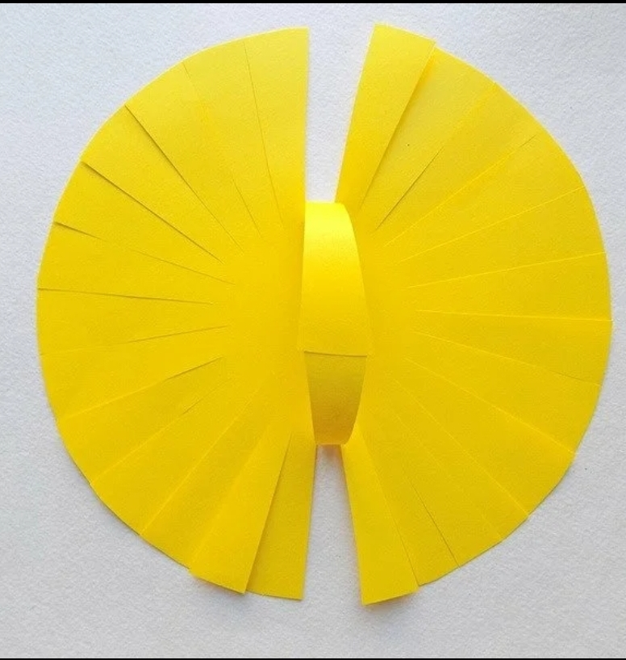
Теперь находим противоположные лучики, аккуратно подгибаем их к центру и склеиваем между собой.

Slide 8
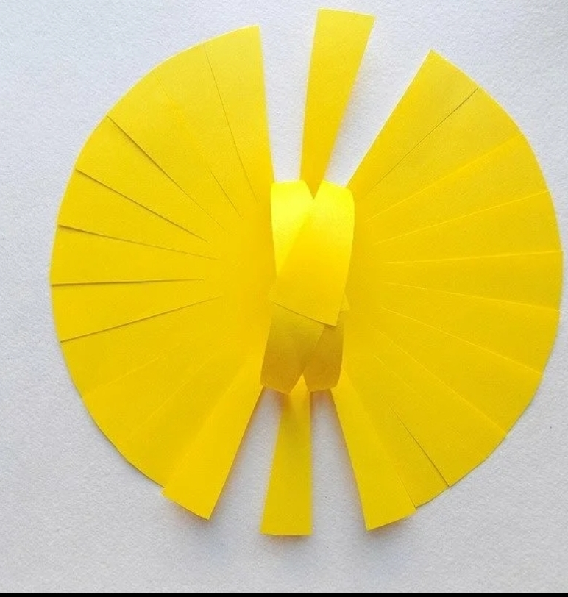
Двигаемся по часовой стрелке, пропускаем один лучик и берем следующие. Эти пару лучиков также требуется склеить между собой.

Slide 9
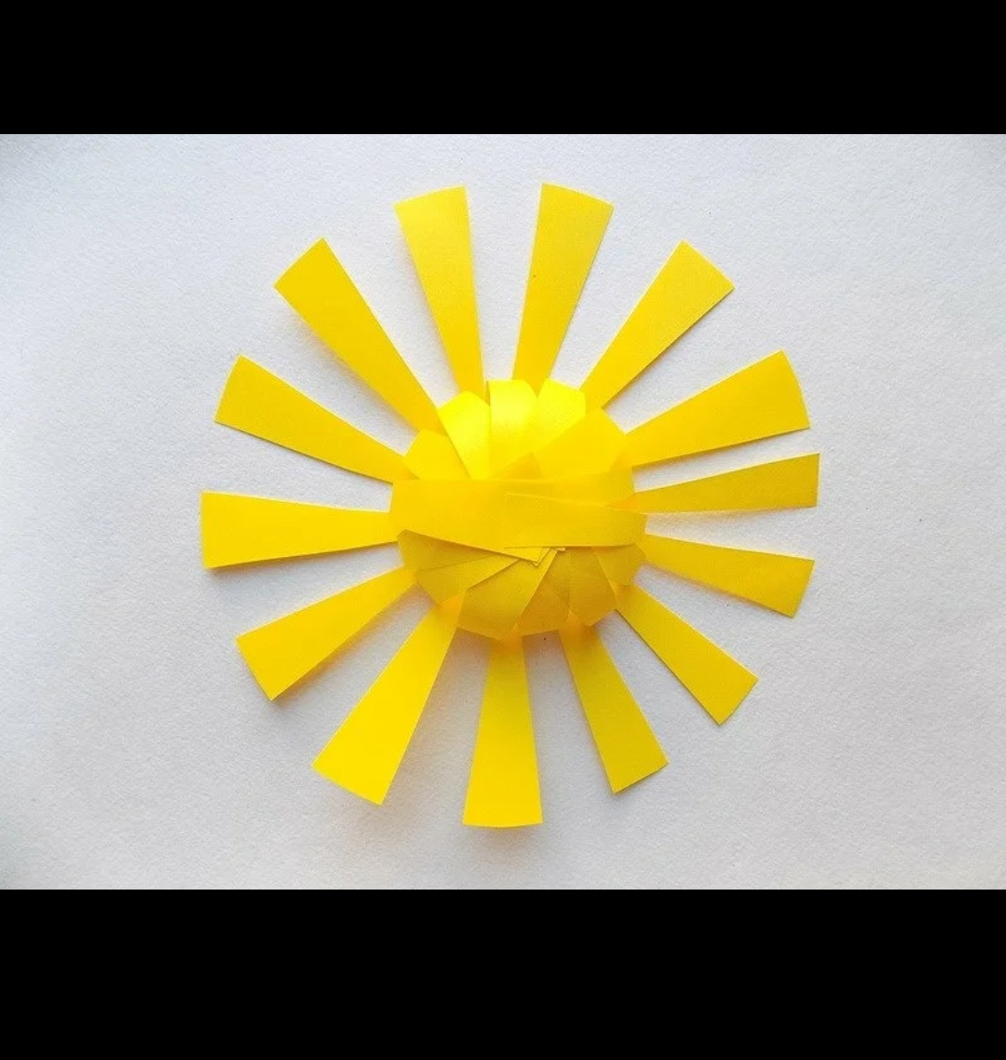
И так соединяем с помощью клея все лучики (через один). Наше солнышко почти готово.

Slide 10
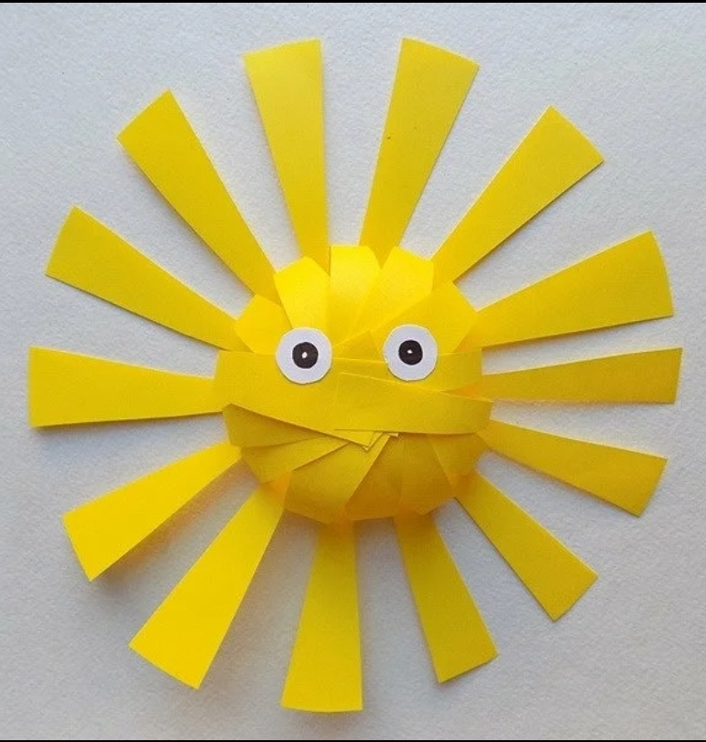
Осталось добавить ему некоторые детали. Из белой бумаги делаем глазки, рисуя их черным фломастером. После этого приклеиваем их по центру солнышка.

Slide 11
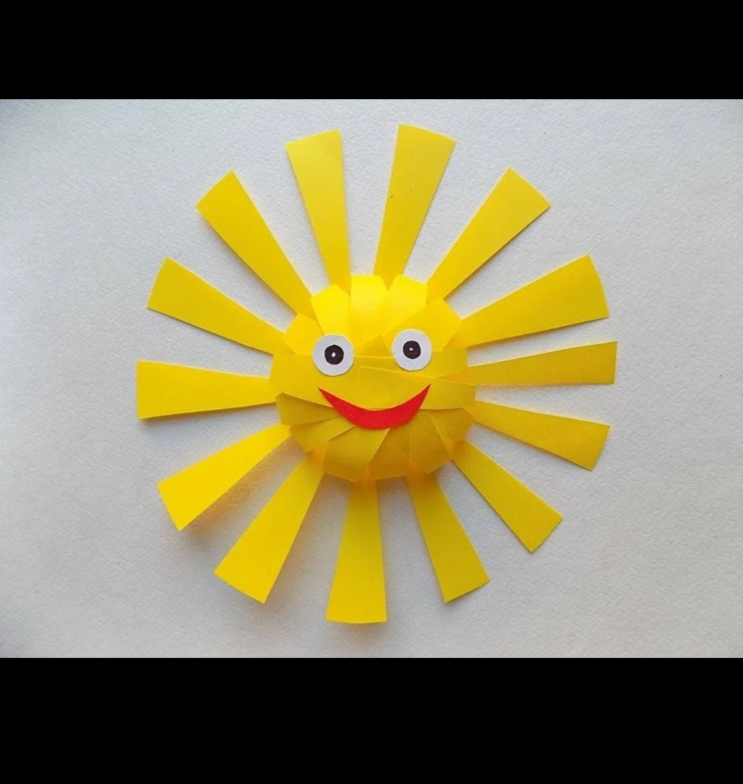
Не забываем про ротик, вырезаем его из красной бумаги и приклеиваем. Наше веселое солнышко из бумаги готово.

Slide 12
azbukivedia.ru

